Slide 1

VILNIAUS R. VIRTUALUS PLENERAS „MOKYKLA NUDAŽYTA AUKSINIO RUDENS SPALVOMIS“
PRADINIO UGDYMO MOKINIAMS
2024 m.

Slide 2
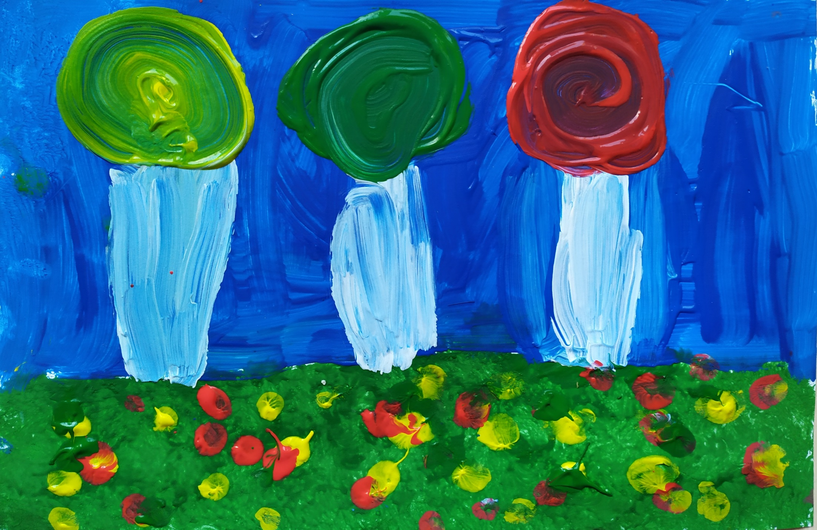
Vilniaus r. Kalvelių Stanislavo Moniuškos gimnazija

Slide 3
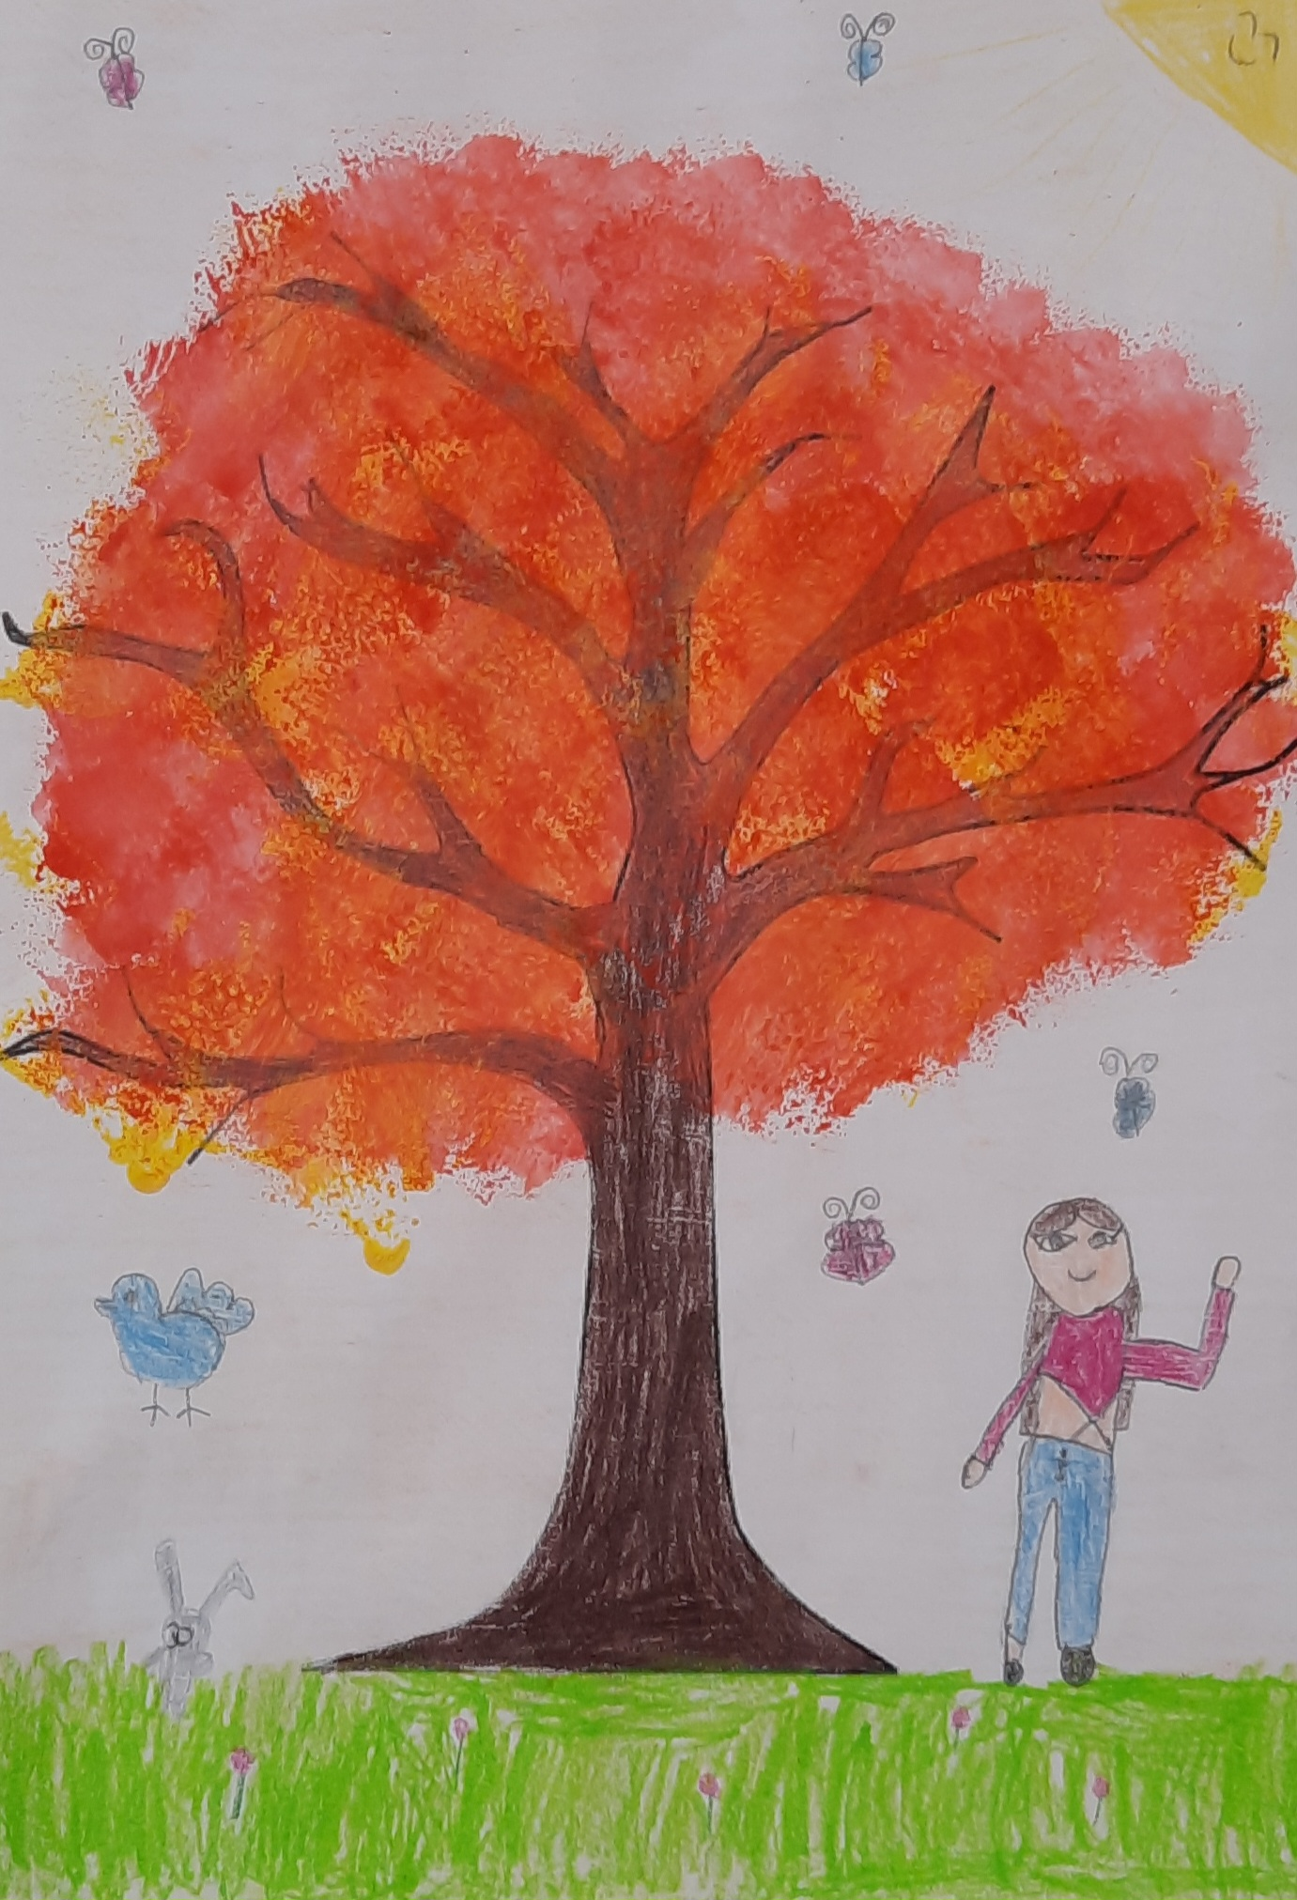

Slide 4
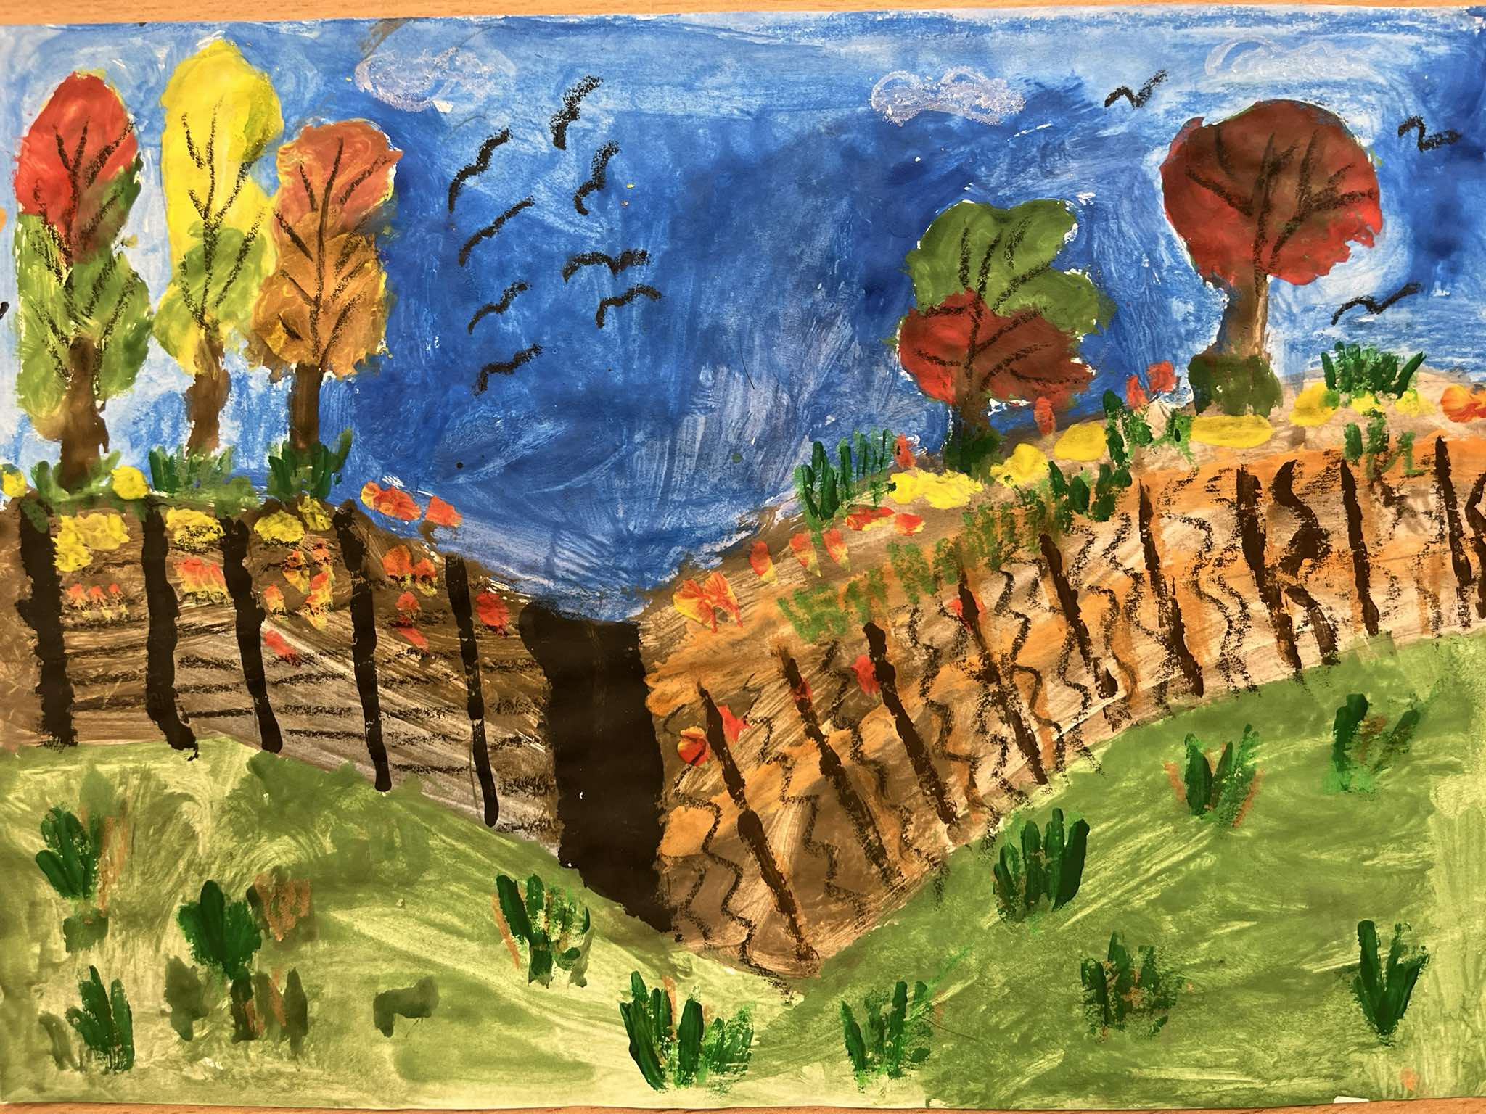

Slide 5
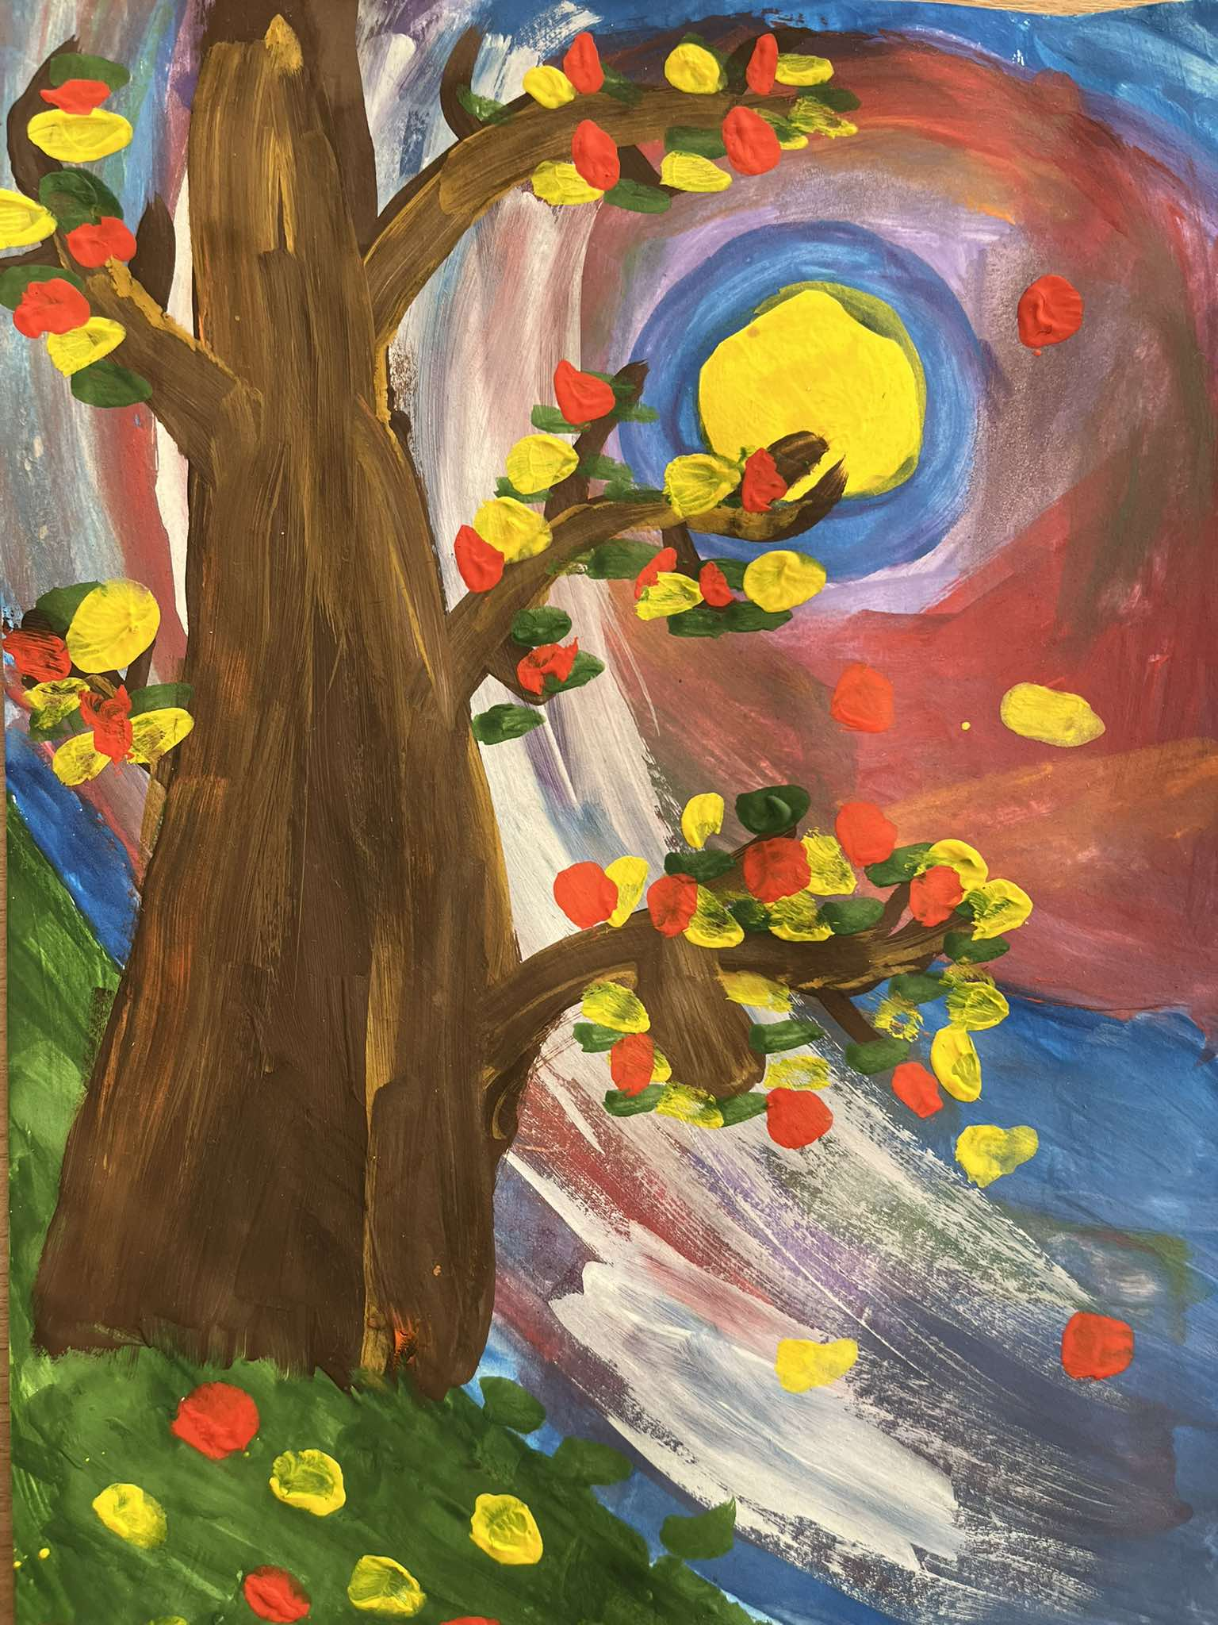

Slide 6
Milana Rezvova, 1 kl.,
Kristina Cvetkova,
pradinio ugdymo
mokytoja,
Samanta Marija Milto, 2 kl.,
Gražina Dadel, pradinio
ugdymo mokytoja,
Arnoldas Lukaševičius, 3 kl.,
Irena Fediuk, pradinio ugdymo vyresn. mokytoja,
Viktorija Masiulianec, 4 kl.,
Anželika Spiridovič,
pradinio ugdymo vyresn. mokytoja

Slide 7
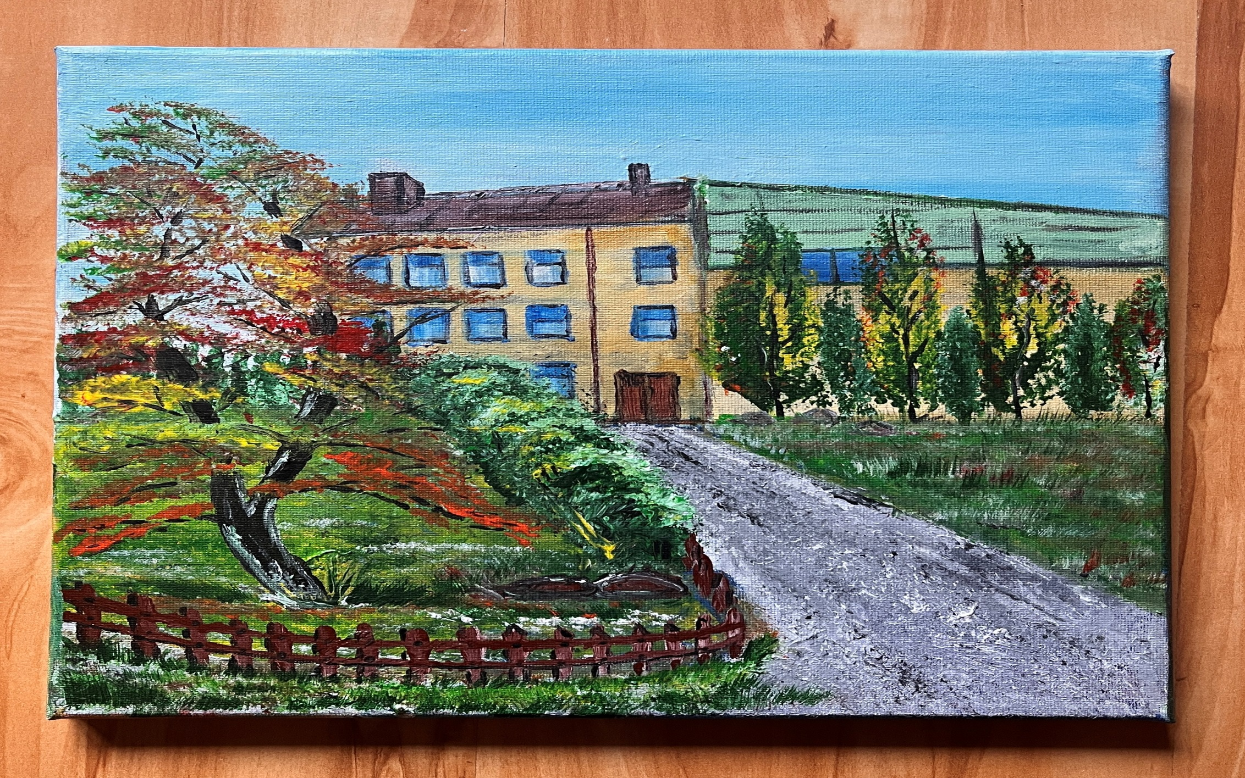
Vilniaus r. Egliškių šv. Jono Bosko gimnazija

Slide 8
Eva Maslovska 2 kl.
Gražina Sankovska Bersekerska
Pradinio ugdymo mokytoja metodininkė
l

Slide 9
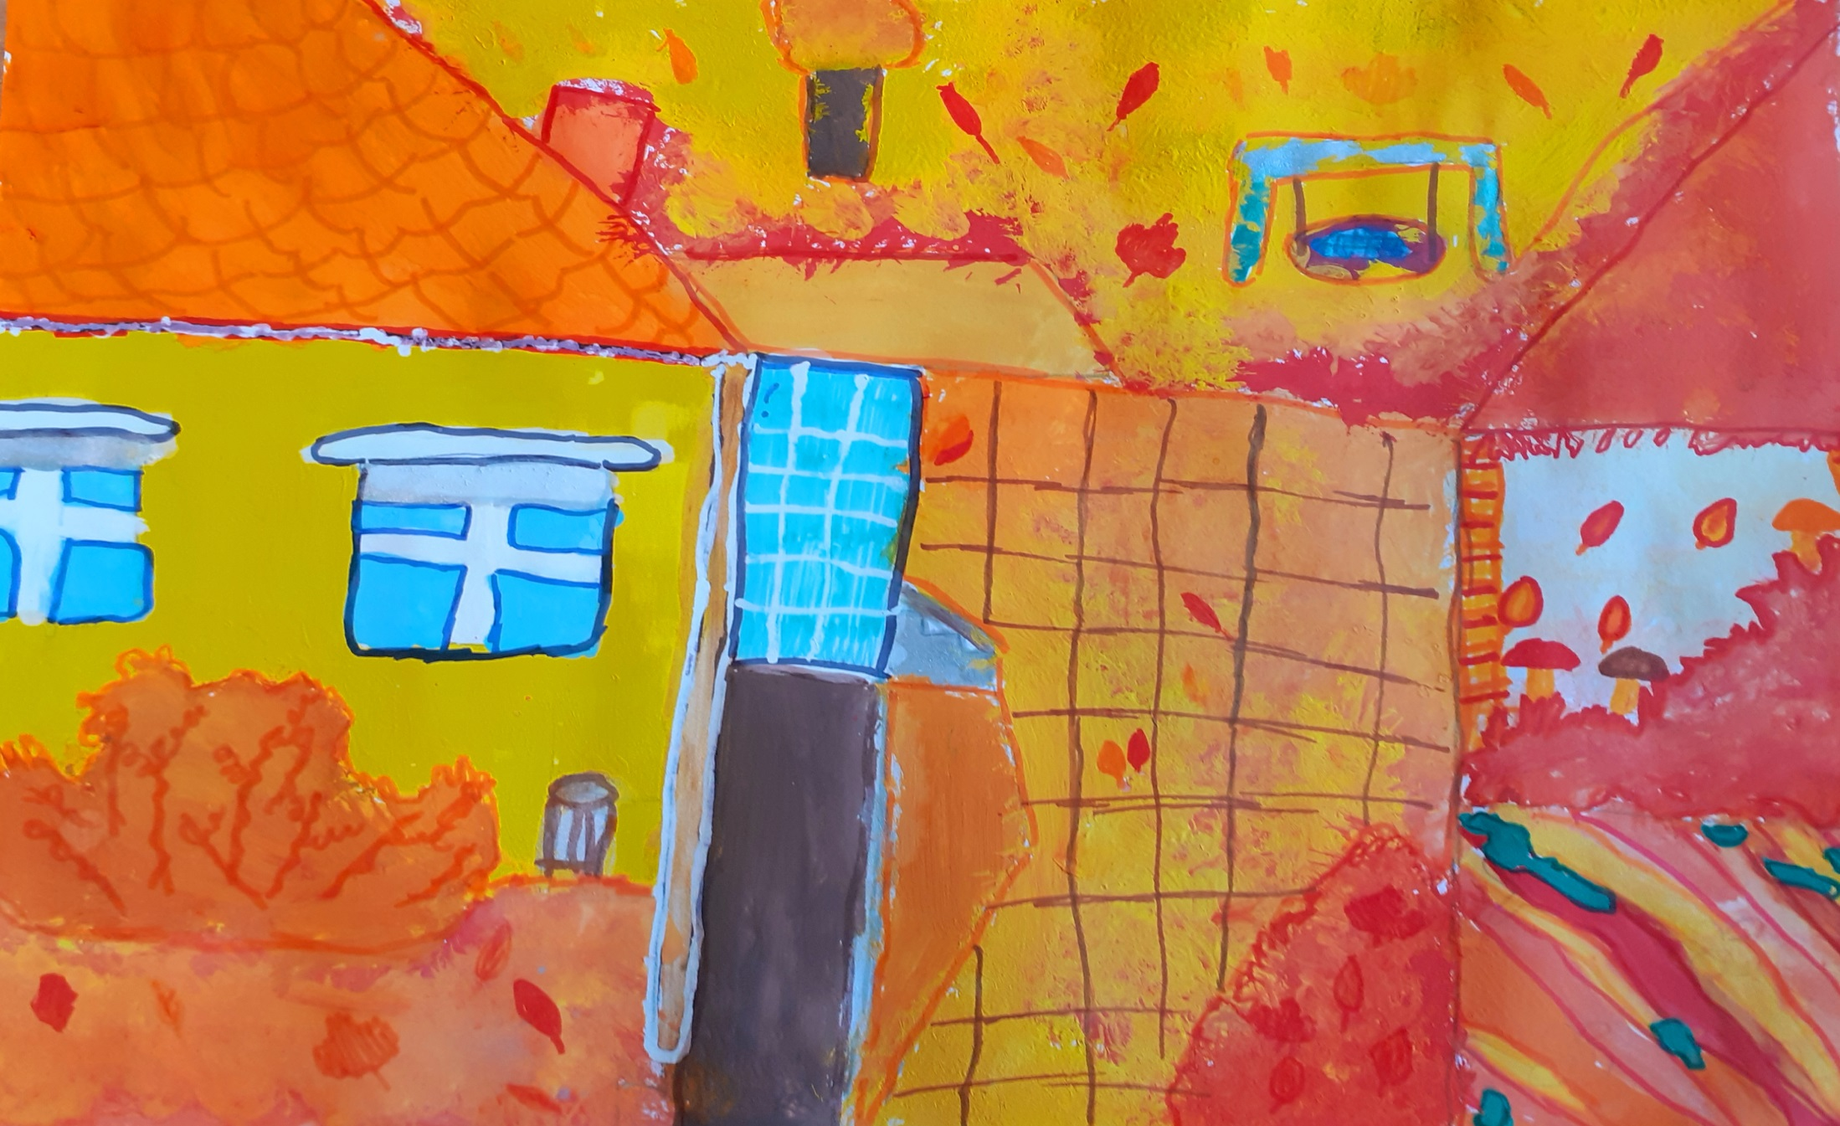
Vilniaus rajono Nemėžio šv. Rapolo Kalinausko gimnazija Grigaičių pradinio ugdymo skyrius

Slide 10
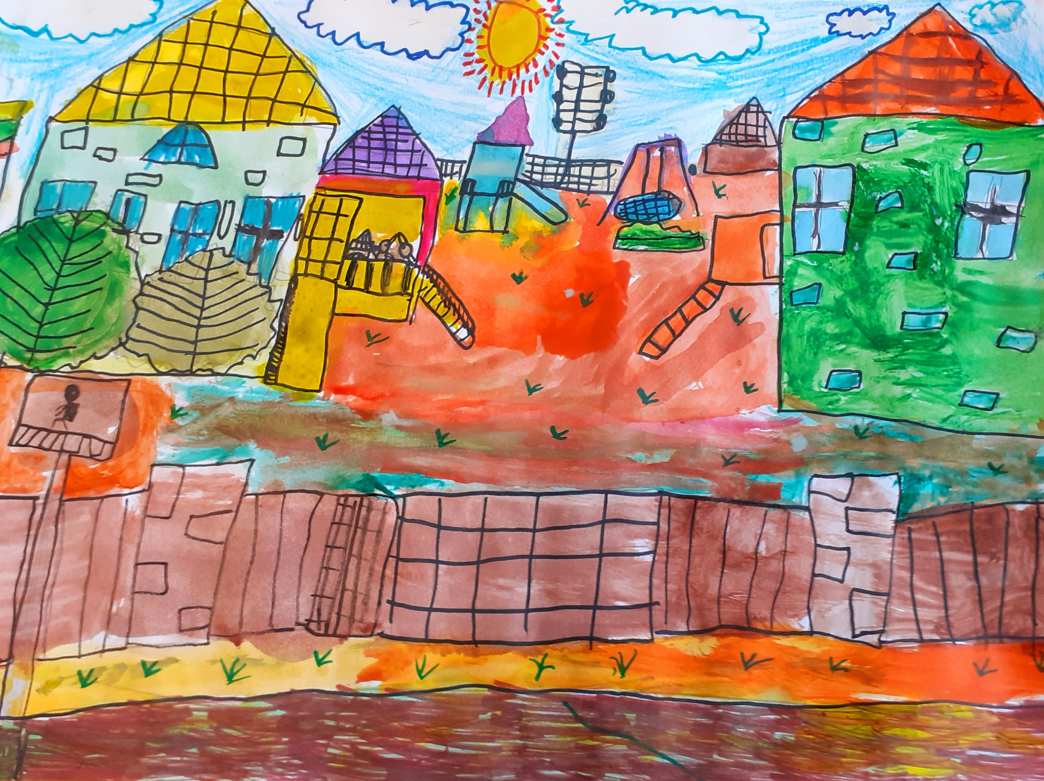

Slide 11
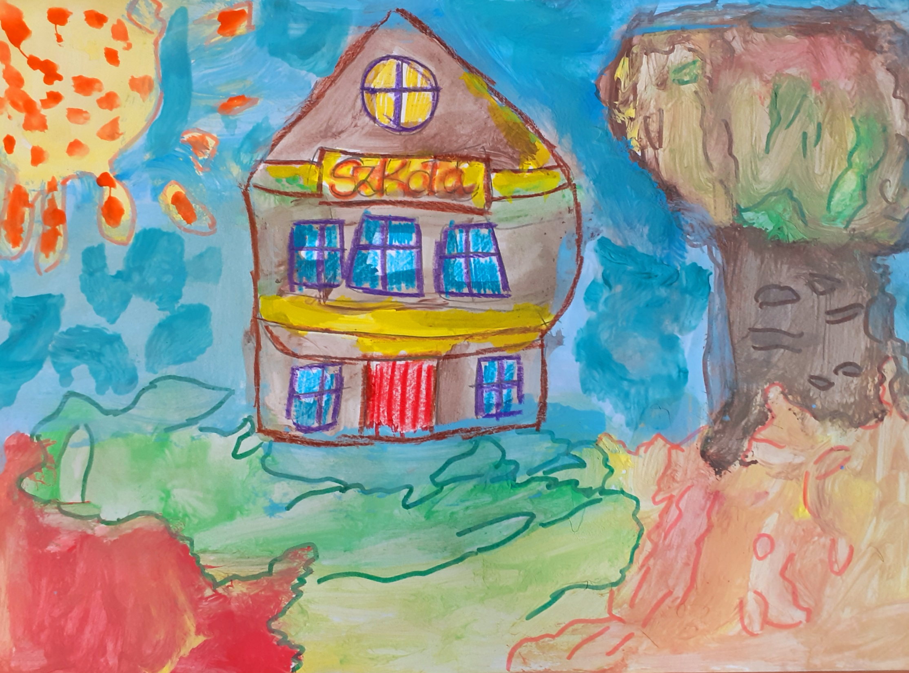

Slide 12
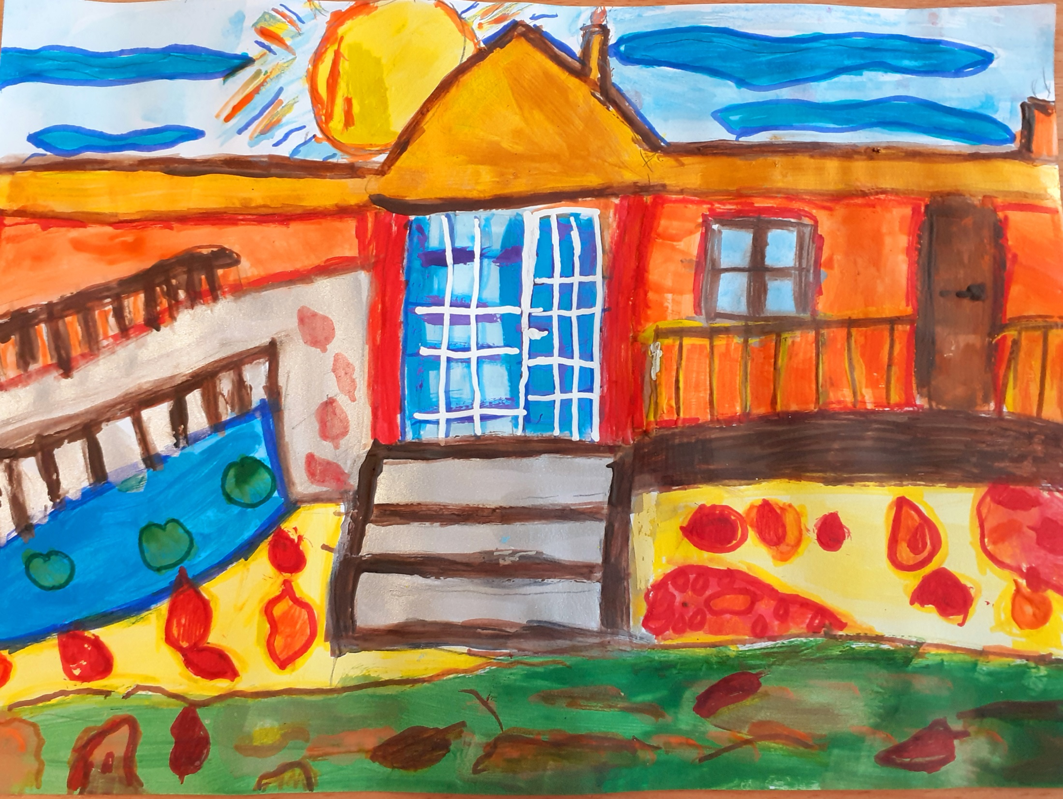

Slide 13
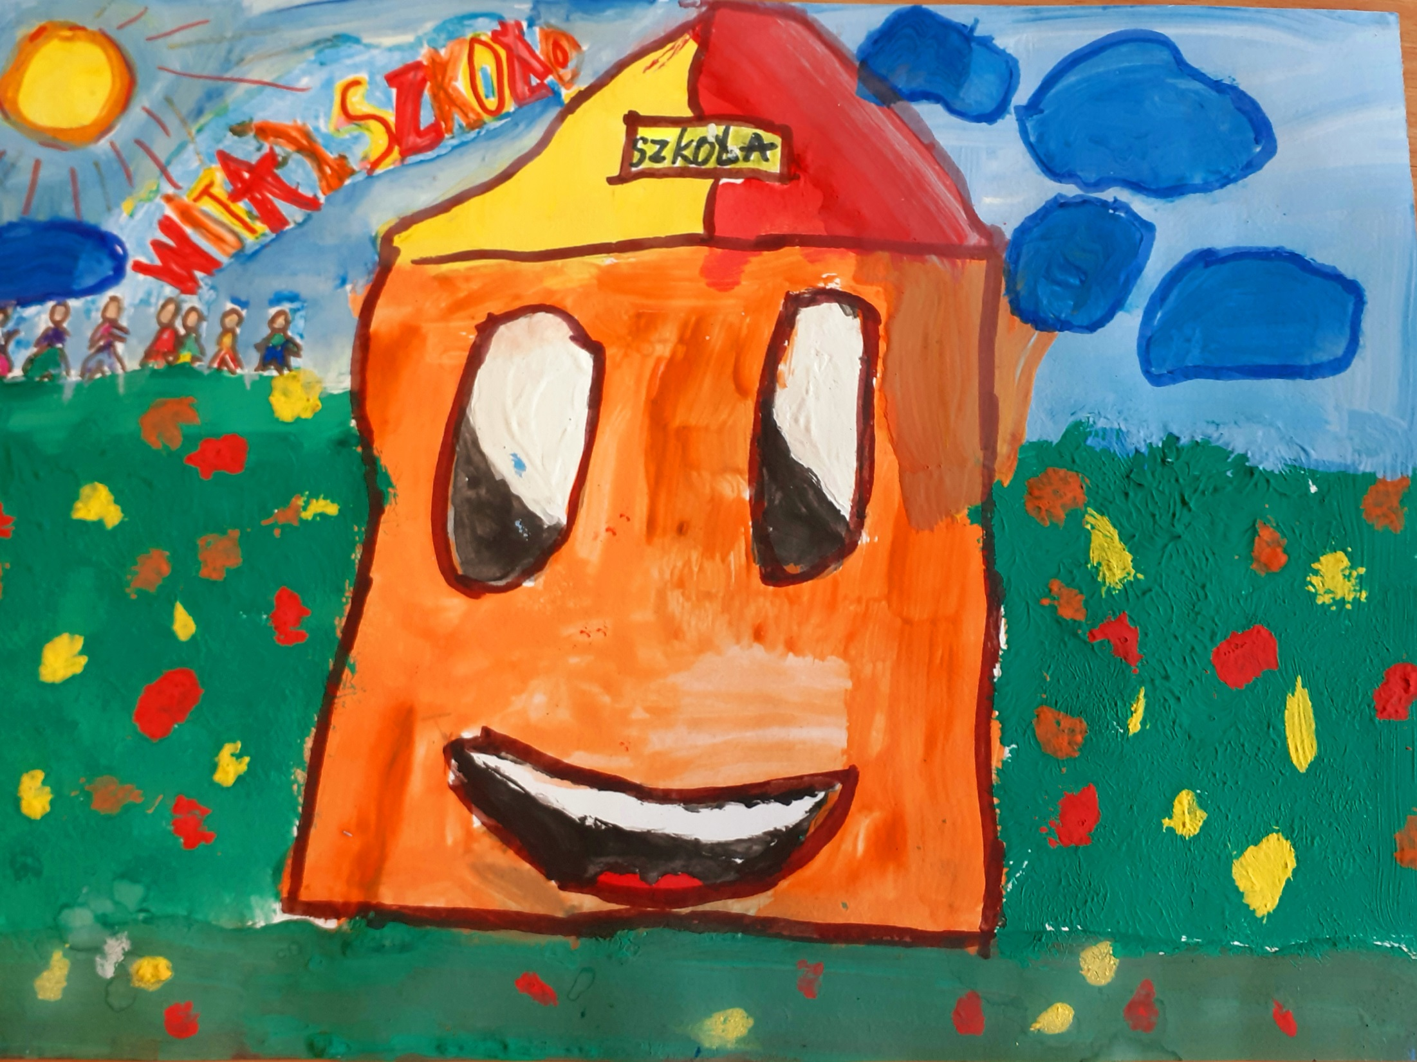

Slide 14
Sabina Čižik, 4 kl.,
Nelė Šalaikiskaja, 4 kl.,
Neli Trocka, 4 kl.,
Adelina Kozlovska, 3 kl.,
Albert Tarasevič, 3 kl.
Jadvyga Voloncevič, pradinio ugdymo mokytoja metodininkė

Slide 15
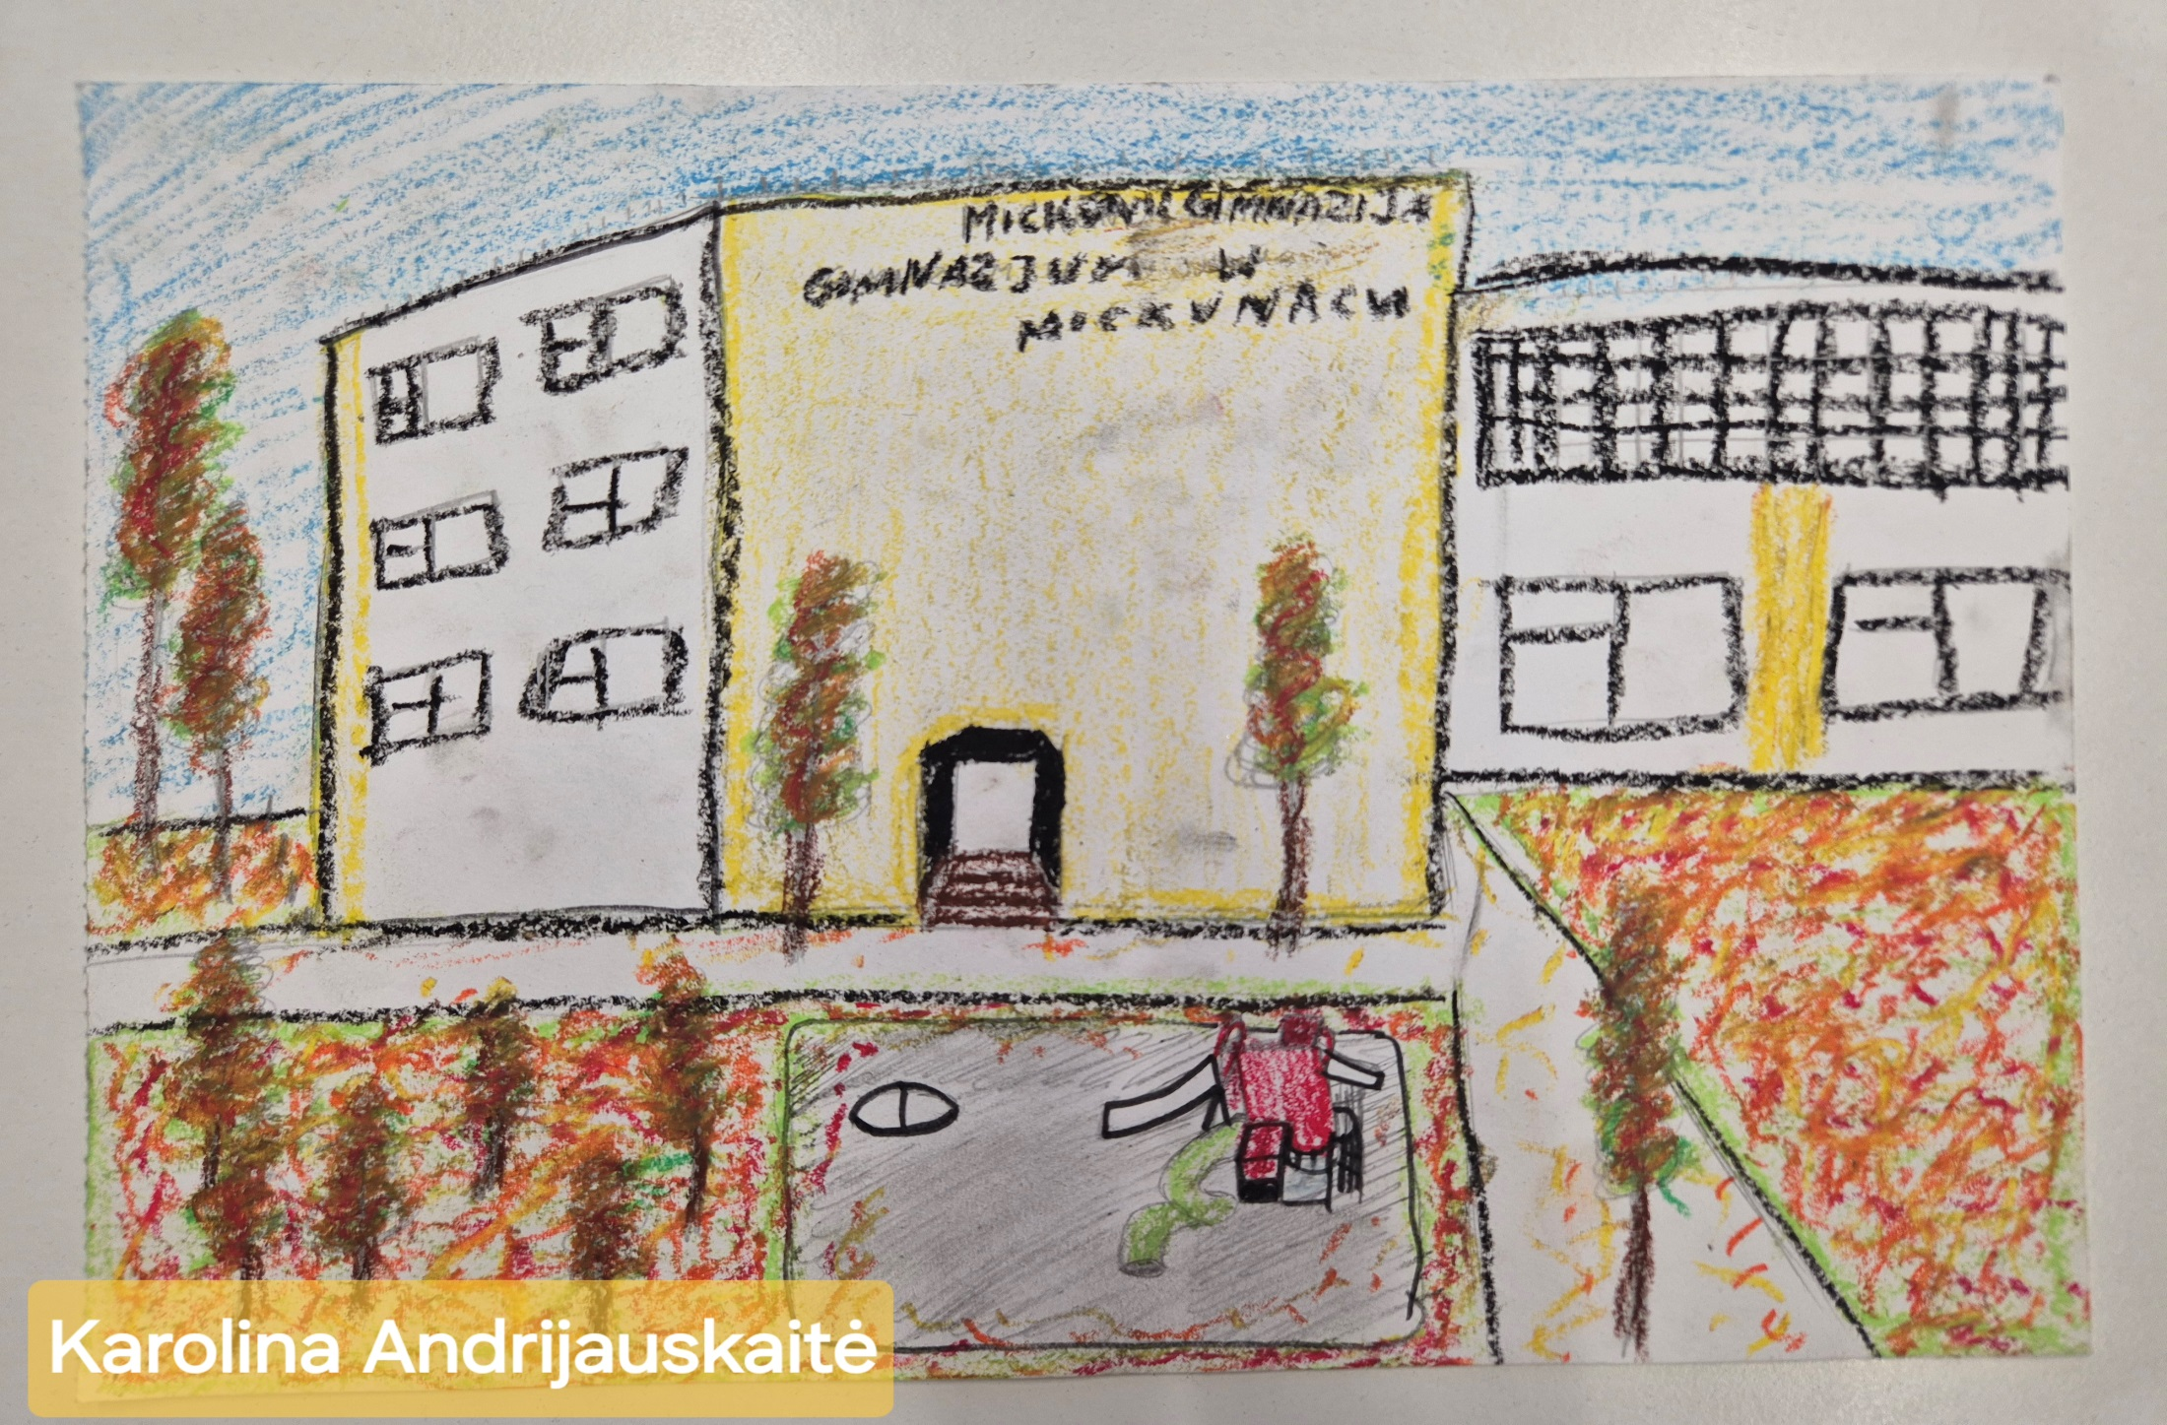
Vilniaus r. Mickūnų gimnazija

Slide 16
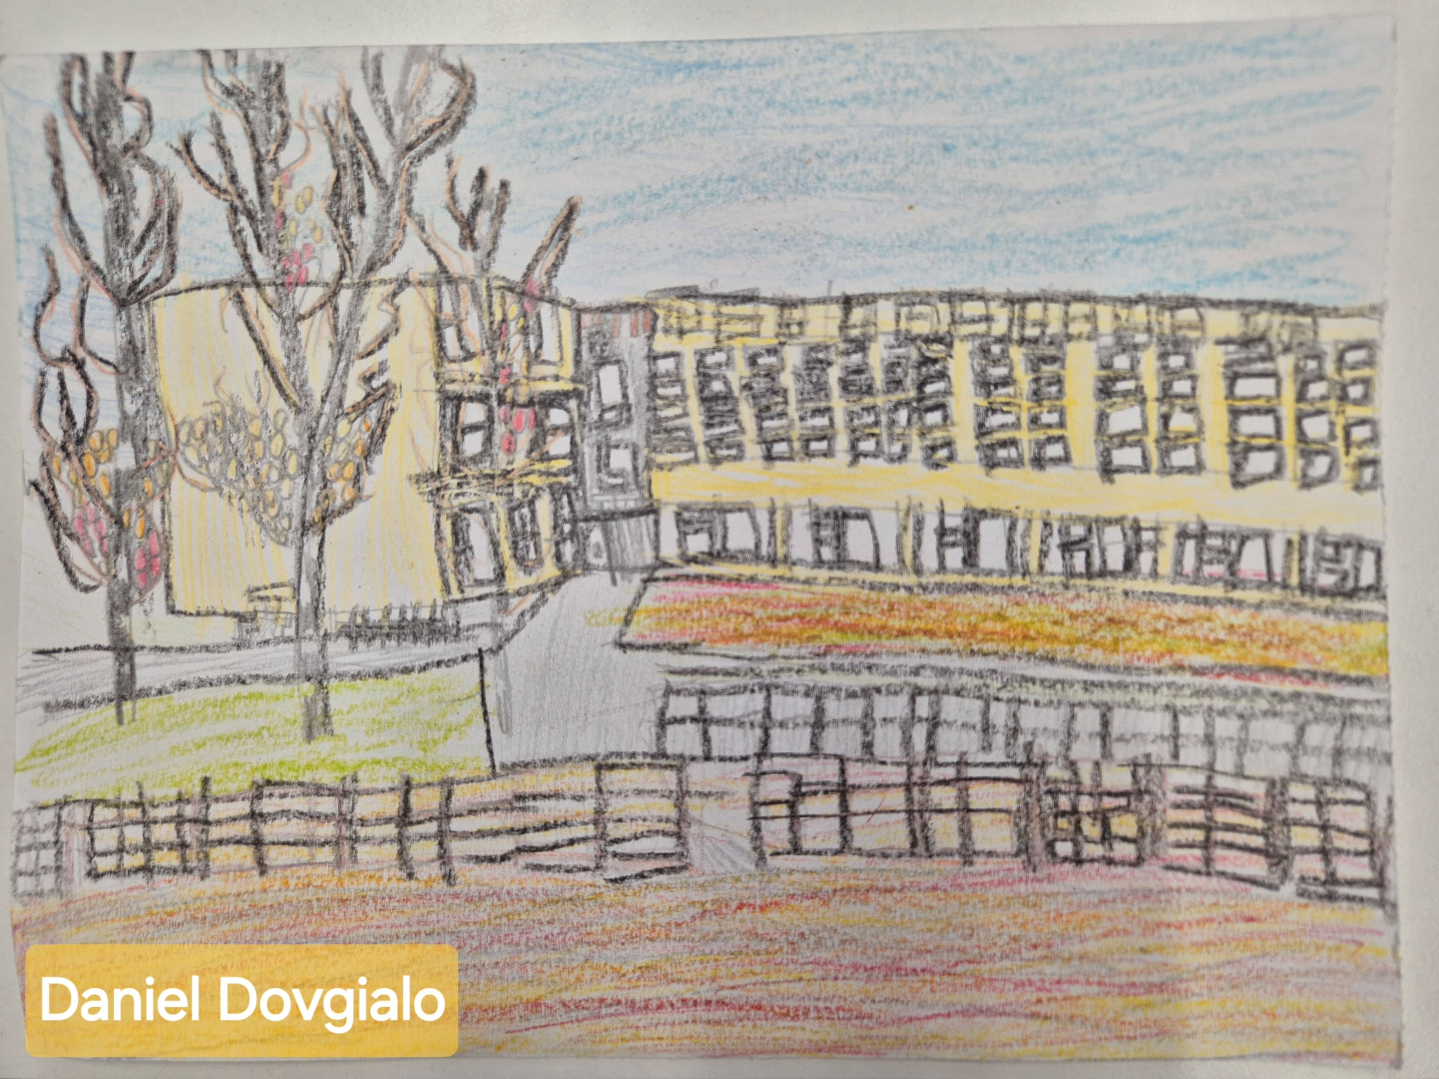

Slide 17
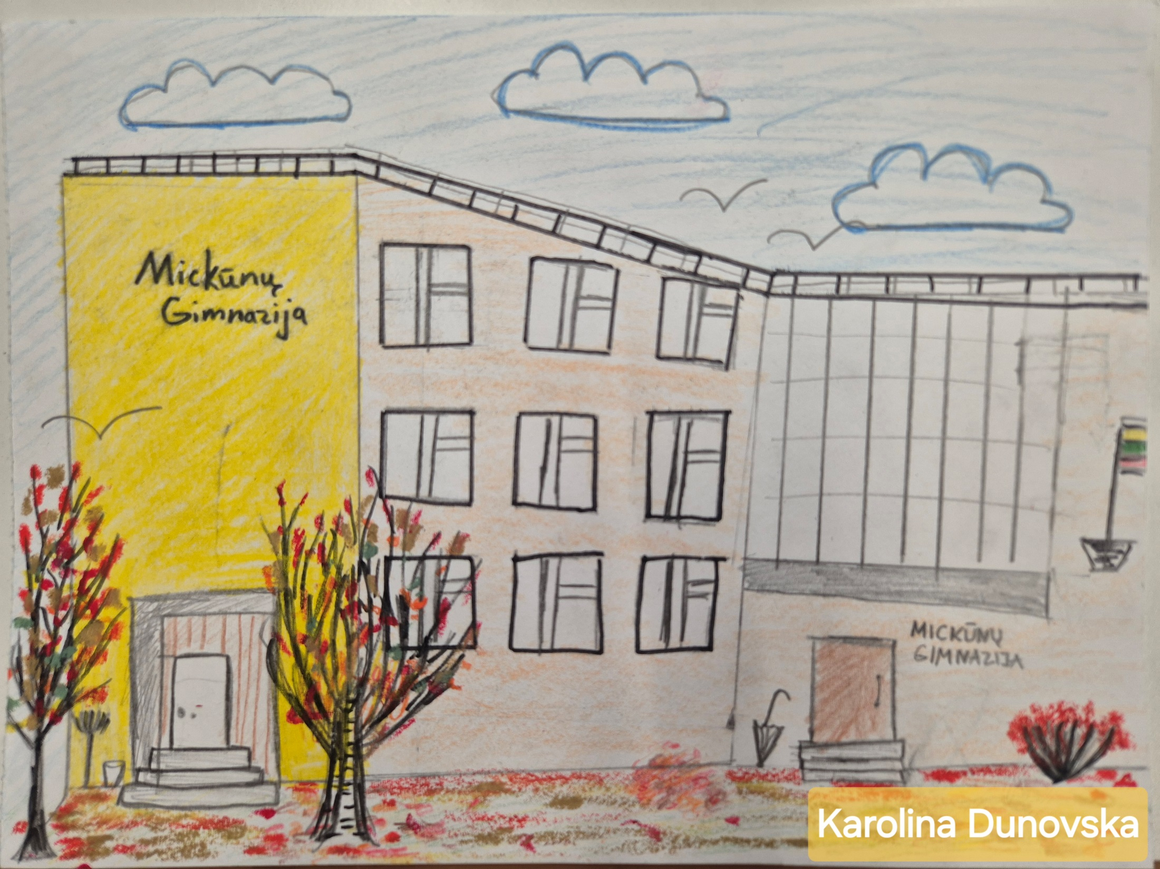

Slide 18
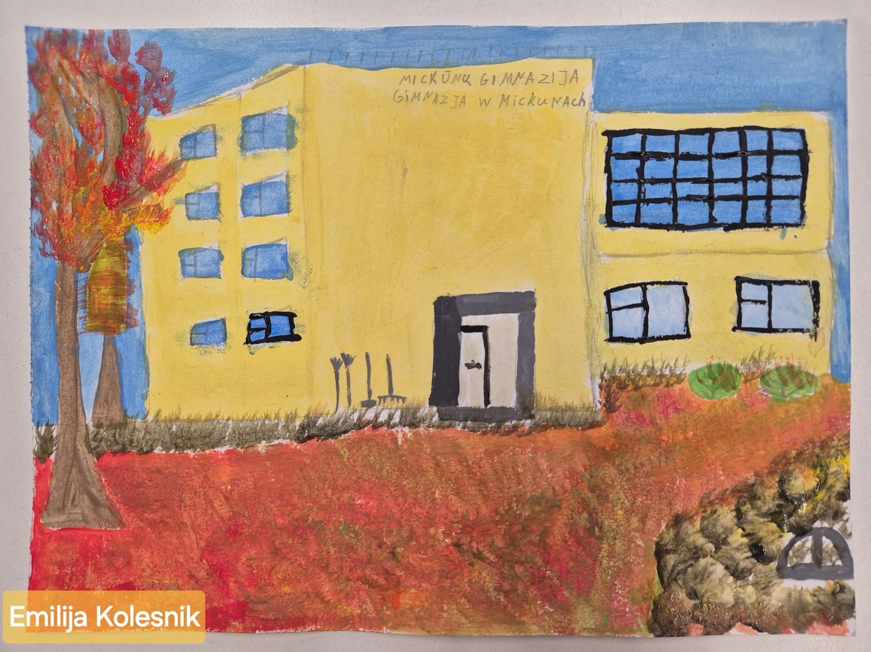

Slide 19
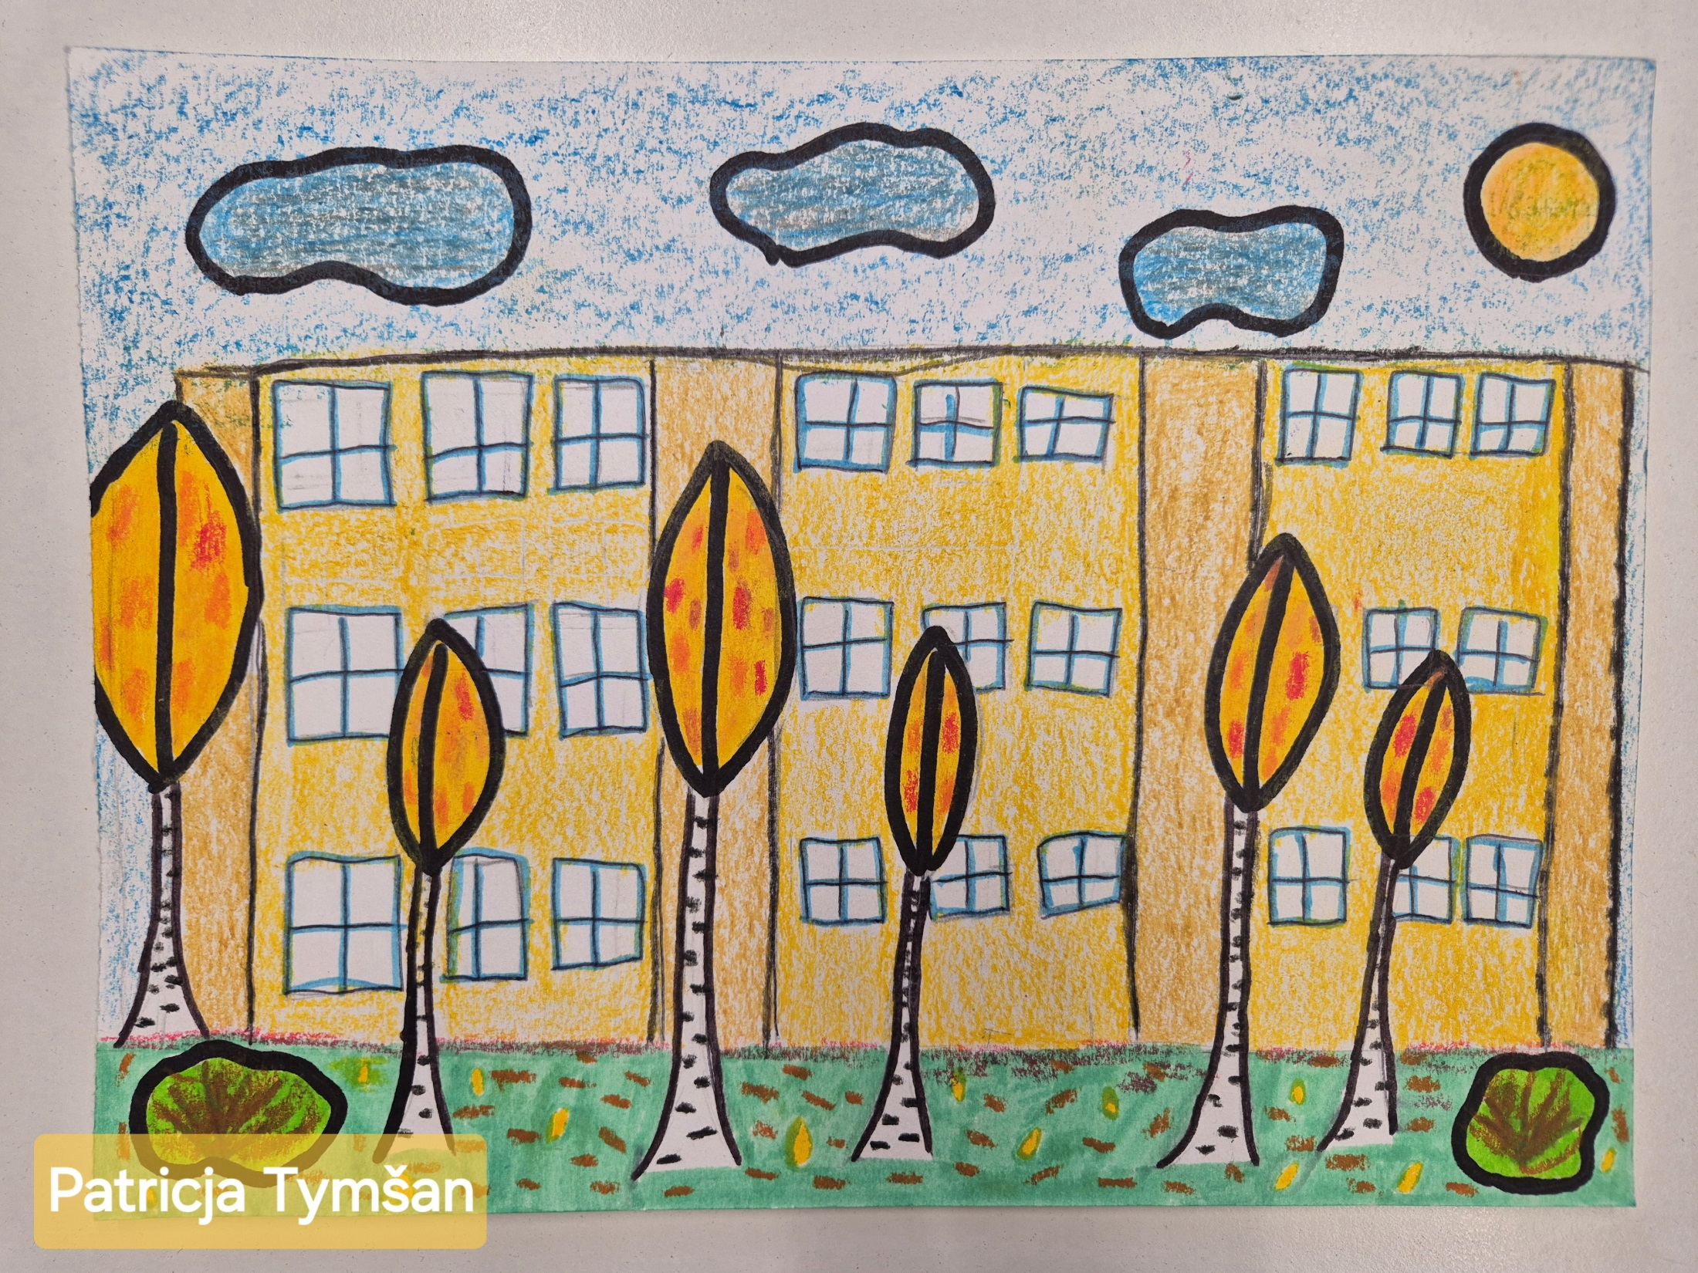

Slide 20
Teresa Pavlovska,
Pradinio ugdymo mokytoja metodininkė

Slide 21
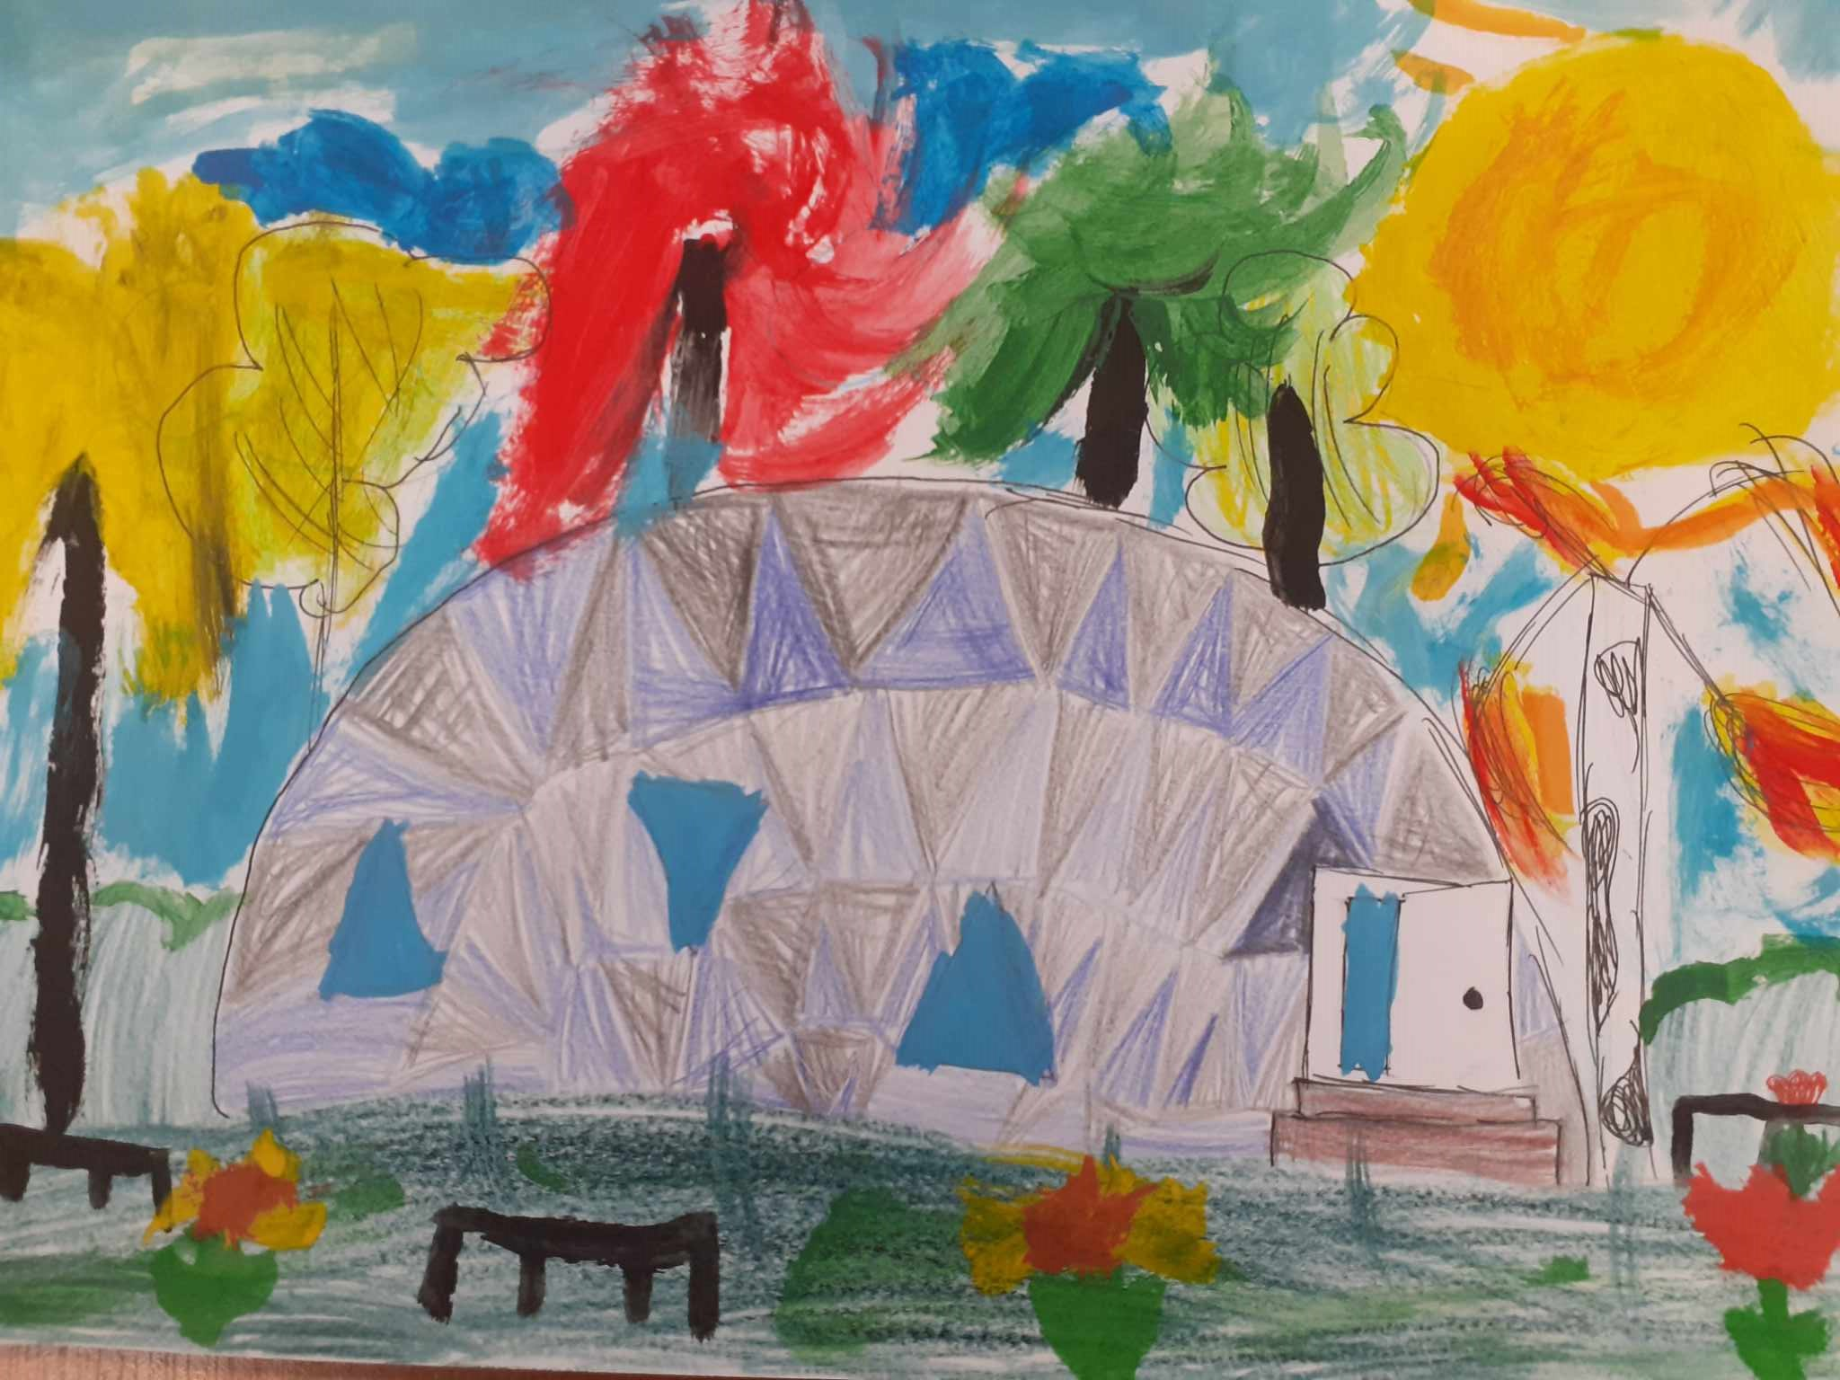
Vilniaus r. Juodšilių šv. Uršulės Leduchovskos gimnazija

Slide 22
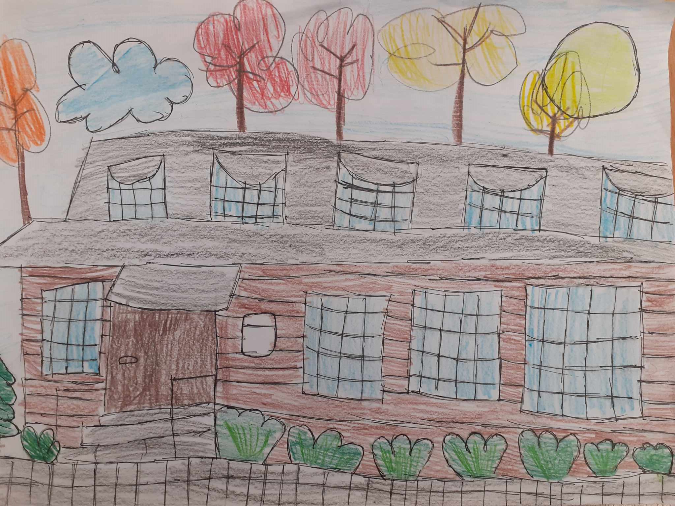

Slide 23
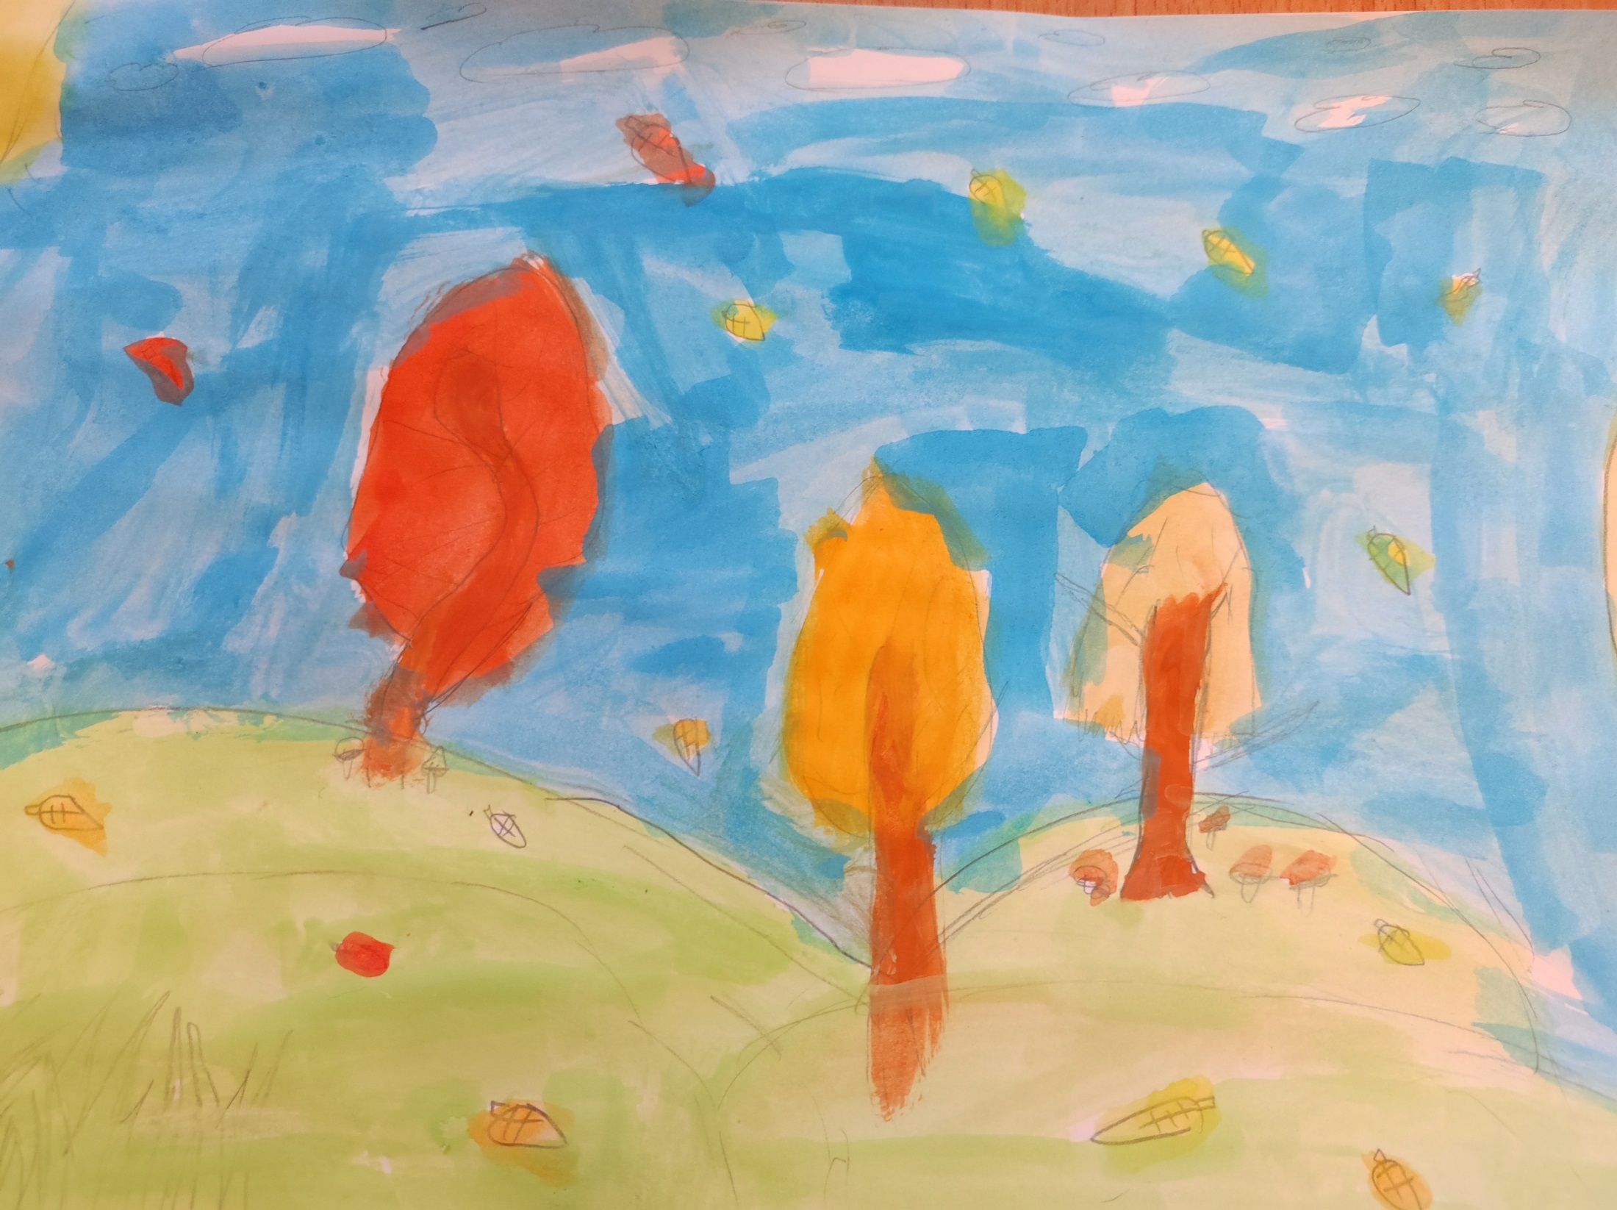

Slide 24
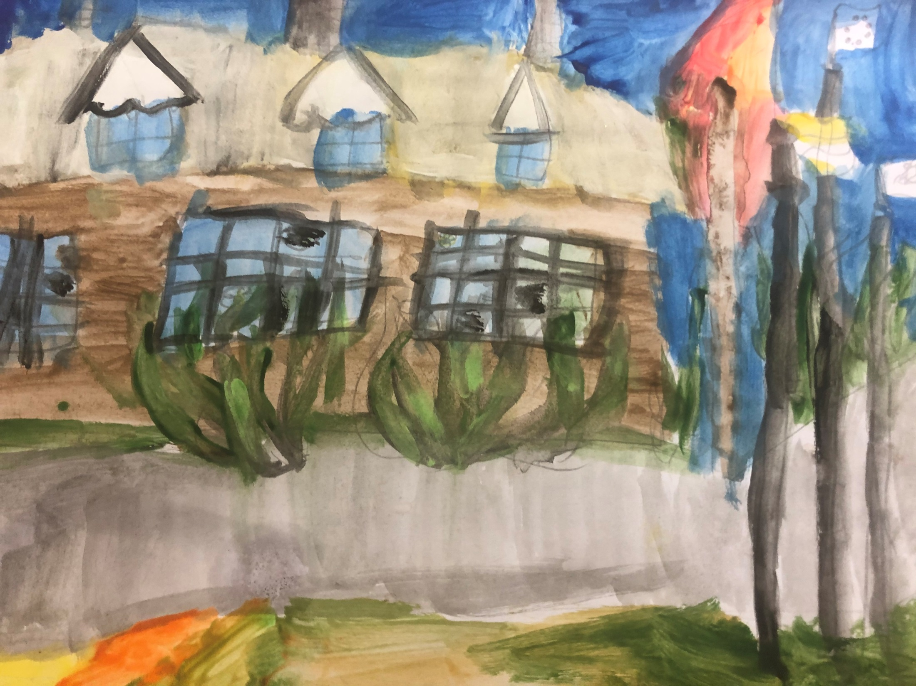

Slide 25
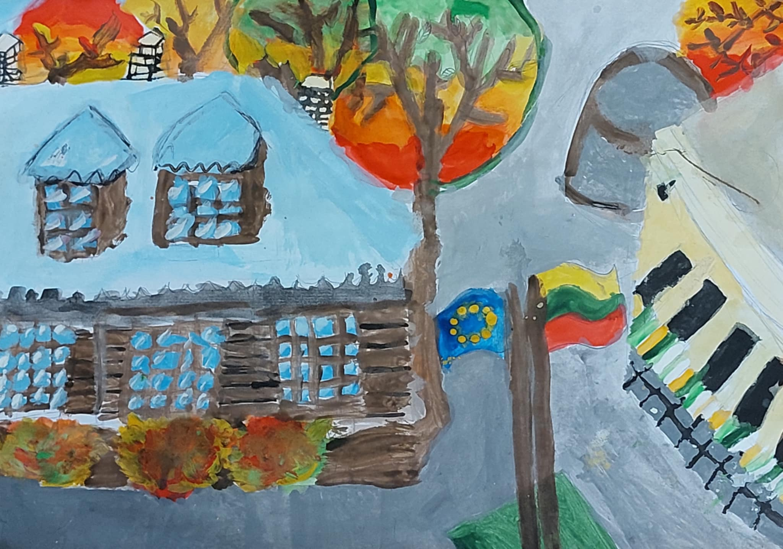

Slide 26
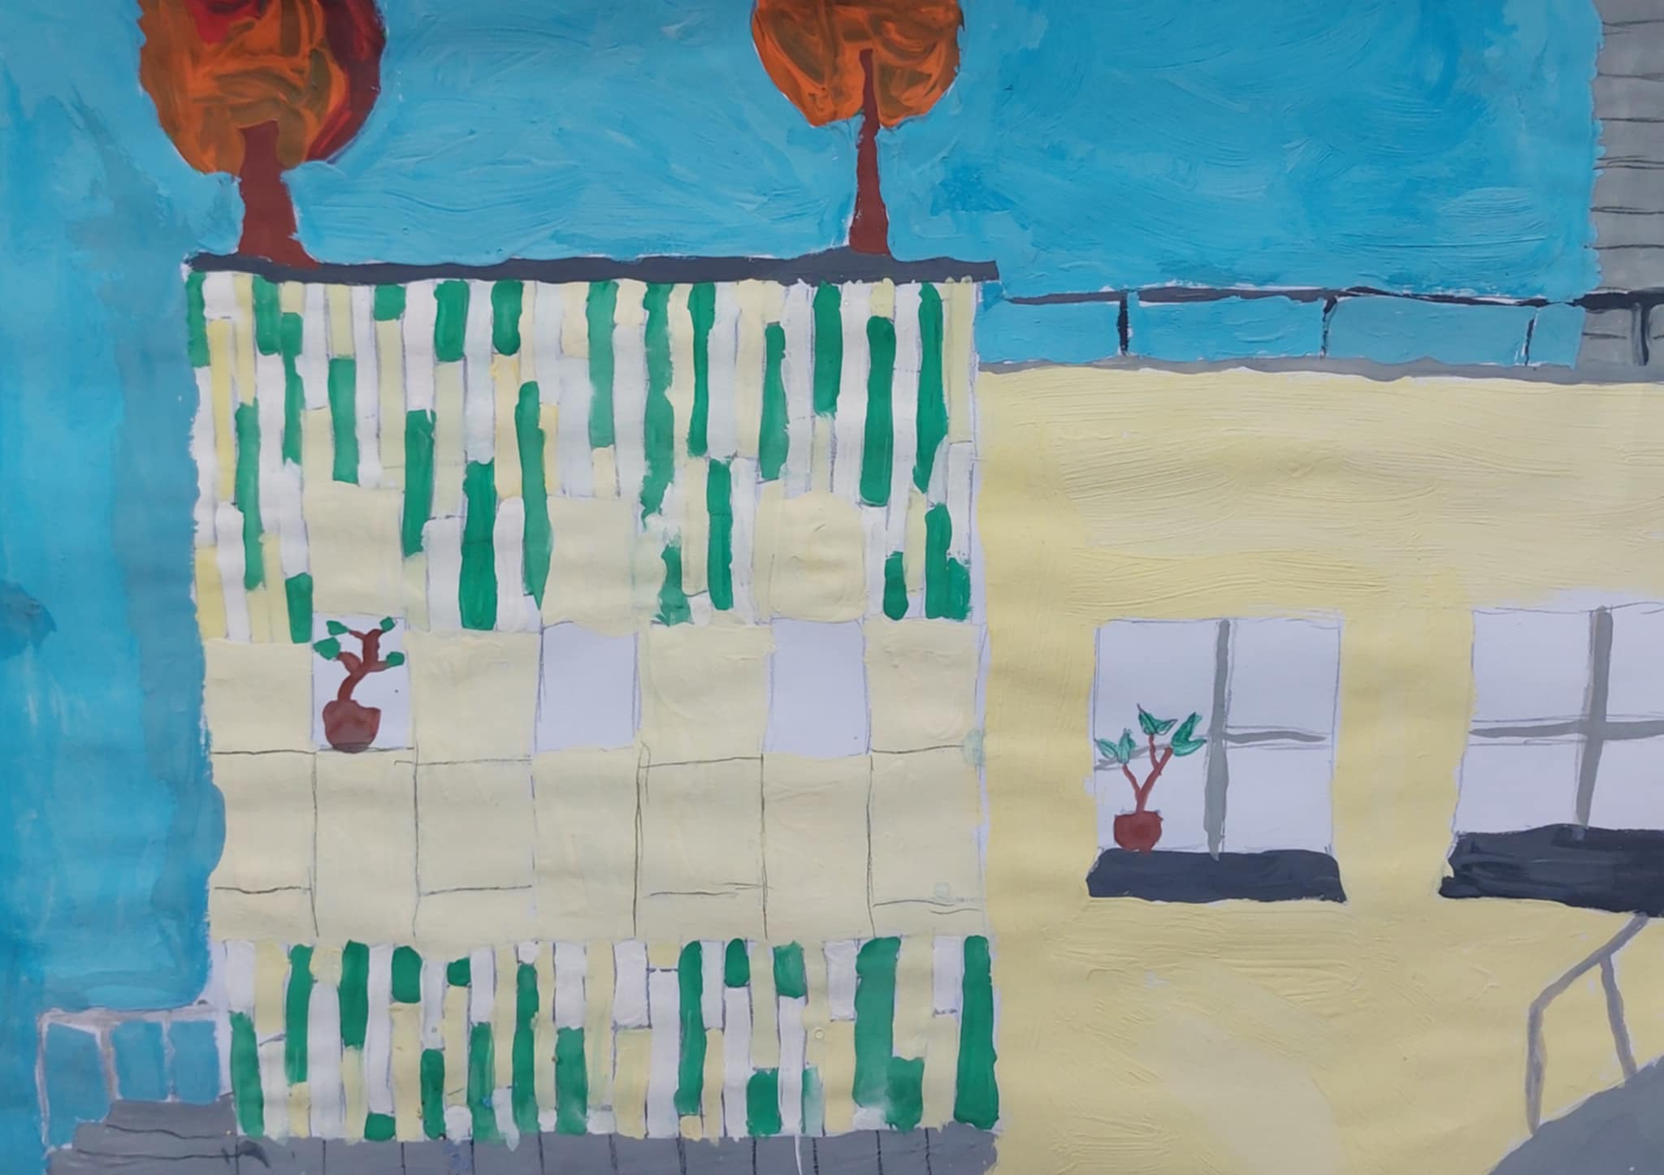

Slide 27
Patrycija Novicka, 1 kl.,
Marija Macinkevič, pradinio ugdymo mokytoja metodininkė
Milita Dziedziul, 2 kl.,
Teresa Filistovič, pradinio ugdymo vyresn. mokytoja,
Estera Jakimovič, 3 kl.,
Danuta Pavliukovič, pradinio ugdymo vyresn. mokytoja,
Uršula Jakimovič, 4 kl.,
Aurelija Andrulionytė, 4 kl.,
Irena Švedienė, pradinio ugdymo mokytoja

Slide 28
ORGANIZATORIAI
NUOŠIRDŽIAI
DĖKOJA
PLENERO
DALYVIAMS
☺

